Slide 1
Jährliche Sicherheitsunterweisung & Evakuierungsschulung Prod.2
Proud to be part of our customers’ success
2024/25

Slide 2
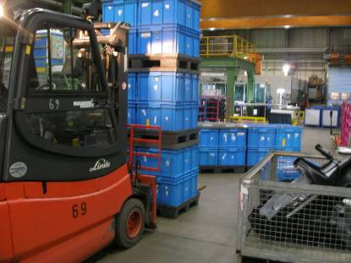
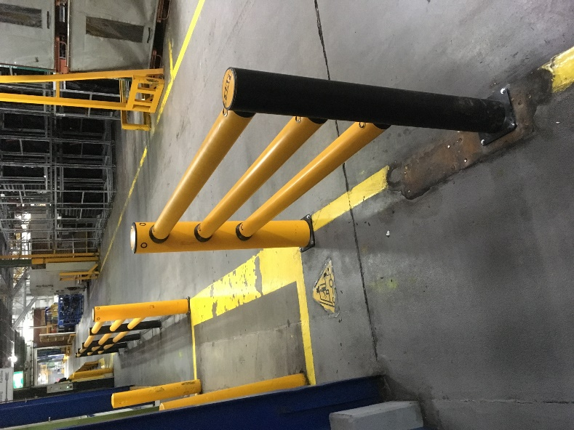

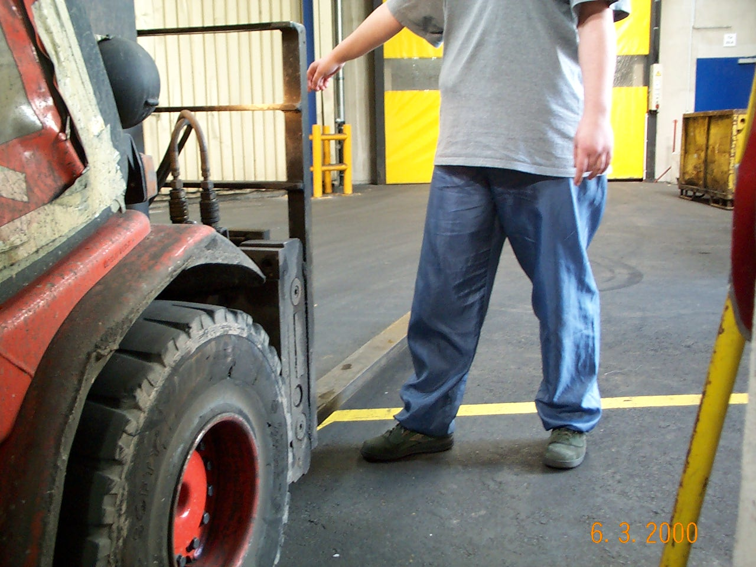
Sicherheitsunterweisung 2024/25
Auf Staplerverkehr achten !
Blickkontakt
Im Zweifel dem Stapler immer Vorfahrt gewähren
Fußwege benützen !
DENK
DRAN

Slide 3
Sicherheitsunterweisung 2024/25
Fuß umknicken, Stolpern, Stürzen
Die häufigste Unfallursache bei uns im Werk !
Sicher gehen, was ist zu tun ?
Abgestellte/abgelegte Gegenstände im Verkehrs-bereich beseitigen
Nicht auf Kabel, Schläuche, Gegenstände treten
Bodenschienen beachten
Sichere, ebene Fußwege benutzen
Gehen statt Hetzen
Keine Abkürzungen durch Hindernisstrecken nehmen
Springen sie nirgends herunter

Slide 4

Sicherheitsunterweisung 2024/25
Persönliche Schutzausrüstung (PSA) muss bei allen Arbeiten und Tätigkeiten verwendet werden, die aufgrund ihrer Art Verletzungen oder Gesundheitsbeeinträchtigungen hervorrufen könnten und die durch andere Maßnahmen (technisch oder organisatorisch) nicht verhindert werden können.

Slide 5

Sicherheitsunterweisung 2024/25
Benutzung von Schutzhandschuhen
Gefährdung durch Schnittverletzungen bei Benutzung von Messern mit feststehender Klinge
Es genügt das Tragen eines Schnittschutzhandschuhs an der nicht messerführenden Hand

Slide 6

Sicherheitsunterweisung 2024/25
Benutzung von Unterarmstulpen
Gefährdung durch scharfkantige (mit Grat versehene) Kunststoffteile
Gefährdung durch Schnittverletzungen bei Benutzung von Messern mit feststehender Klinge

Slide 7
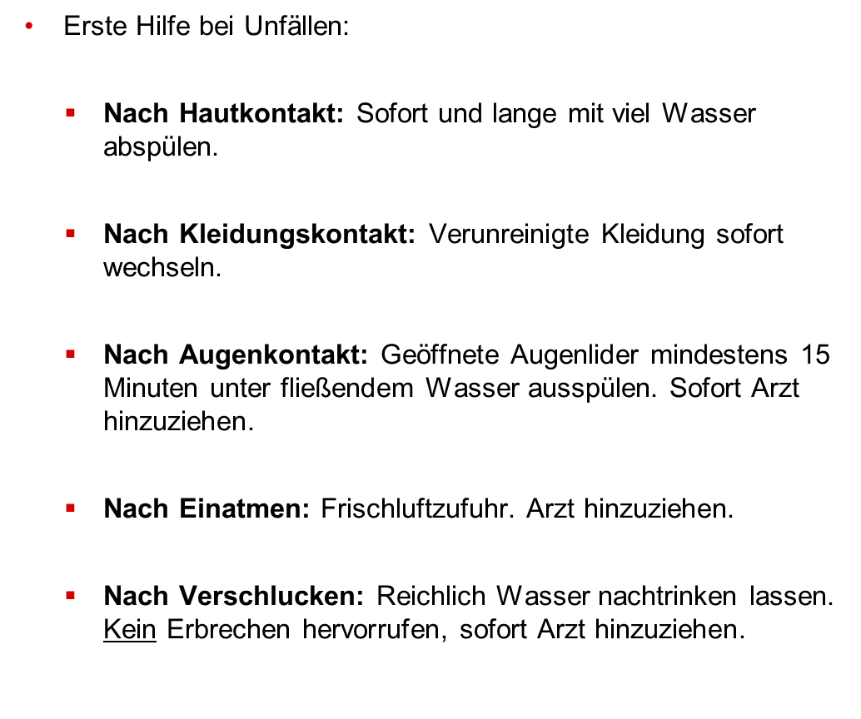




Sicherheitsunterweisung 2024/25

Slide 8
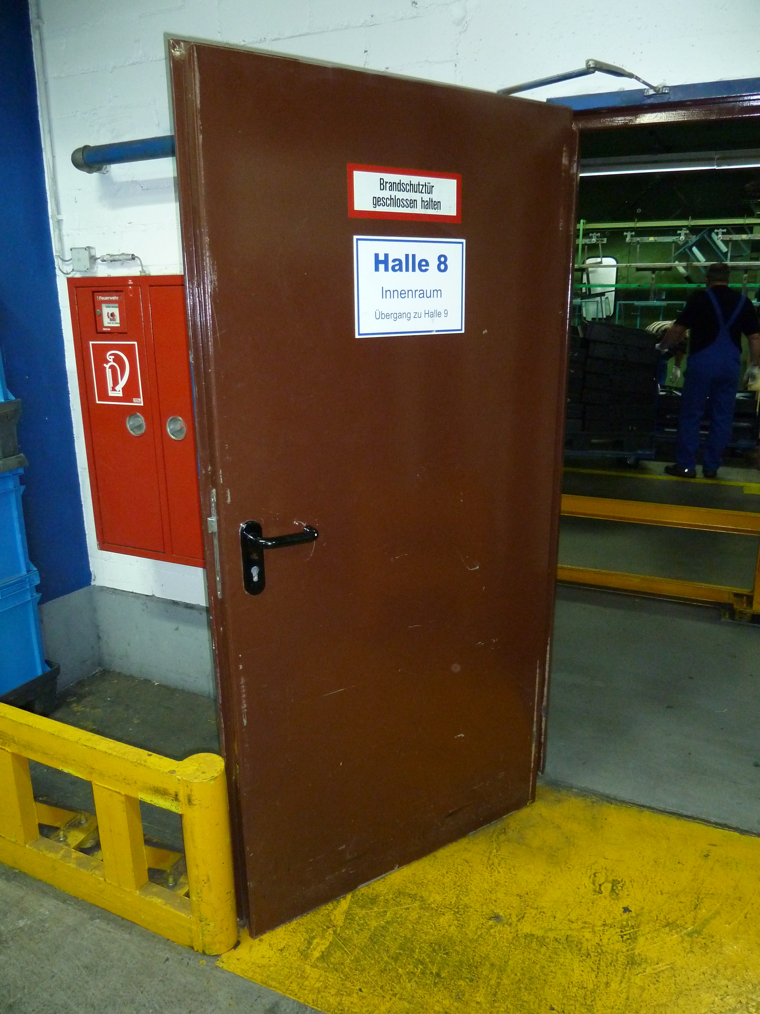
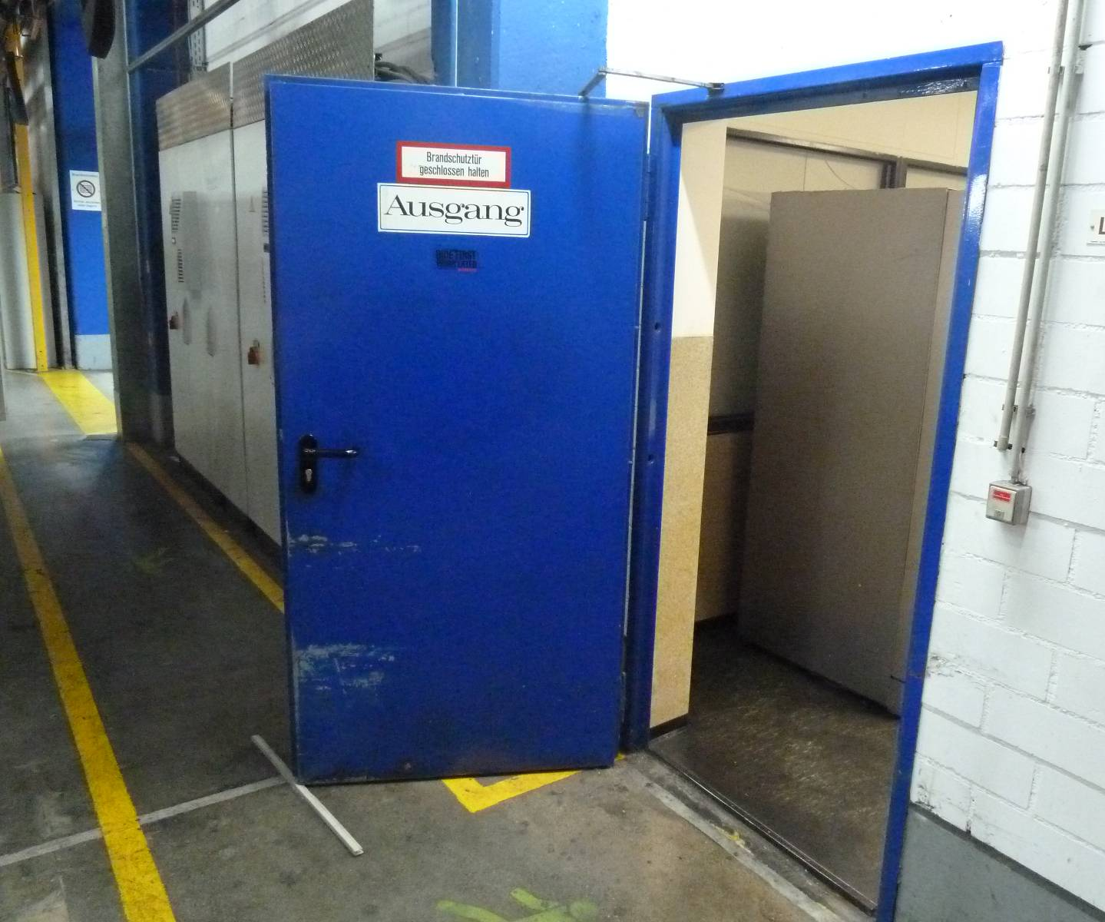

Sicherheitsunterweisung 2024/25
Brand- und Rauchausbreitung
Im Brandfall ist die Rauchausbreitung die größte Gefahr.
Die meisten Personenschäden entstehen durch das Einatmen giftiger Brandgase.
Brandschutztüren sind stets geschlossen zu halten, dürfen nicht verkeilt oder festgestellt werden.

Slide 9
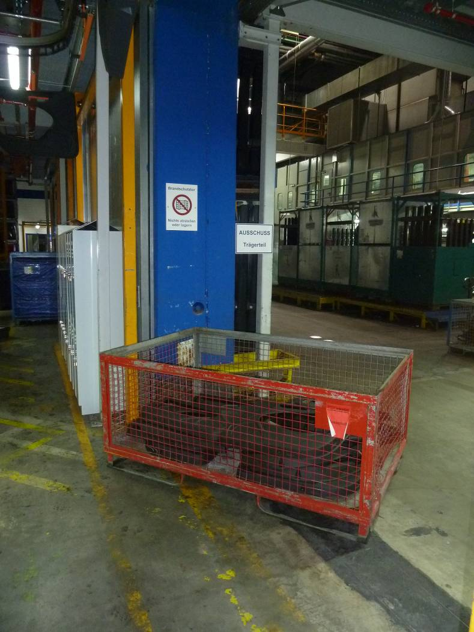
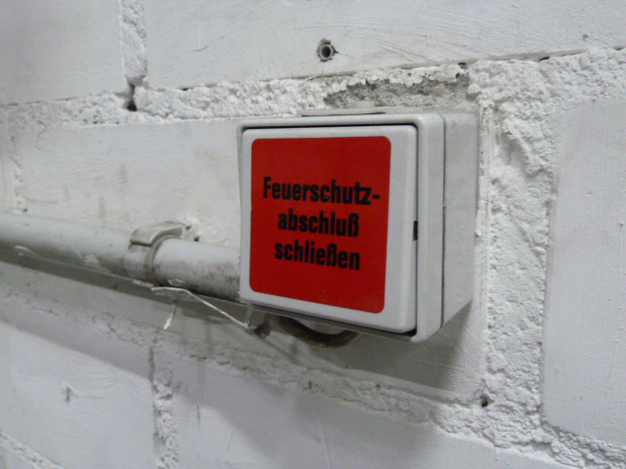
Sicherheitsunterweisung 2024/25
Brandschutztore (Feuerschutzabschlüsse) dienen der brandschutztechnischen Trennung von Hallen und verhindern die Rauch- und Brandausbreitung.
Keine Gegenstände in den Schließwegen von Brandschutztoren abstellen.
Brandschutztore schließen automatisch bei Auslösung eines Rauchmelders, nicht bei Auslösung des Sprinklers!
Brandschutztore sind dann von Hand zu schließen.

Slide 10
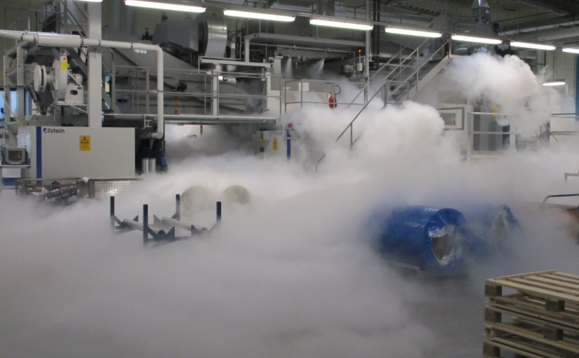
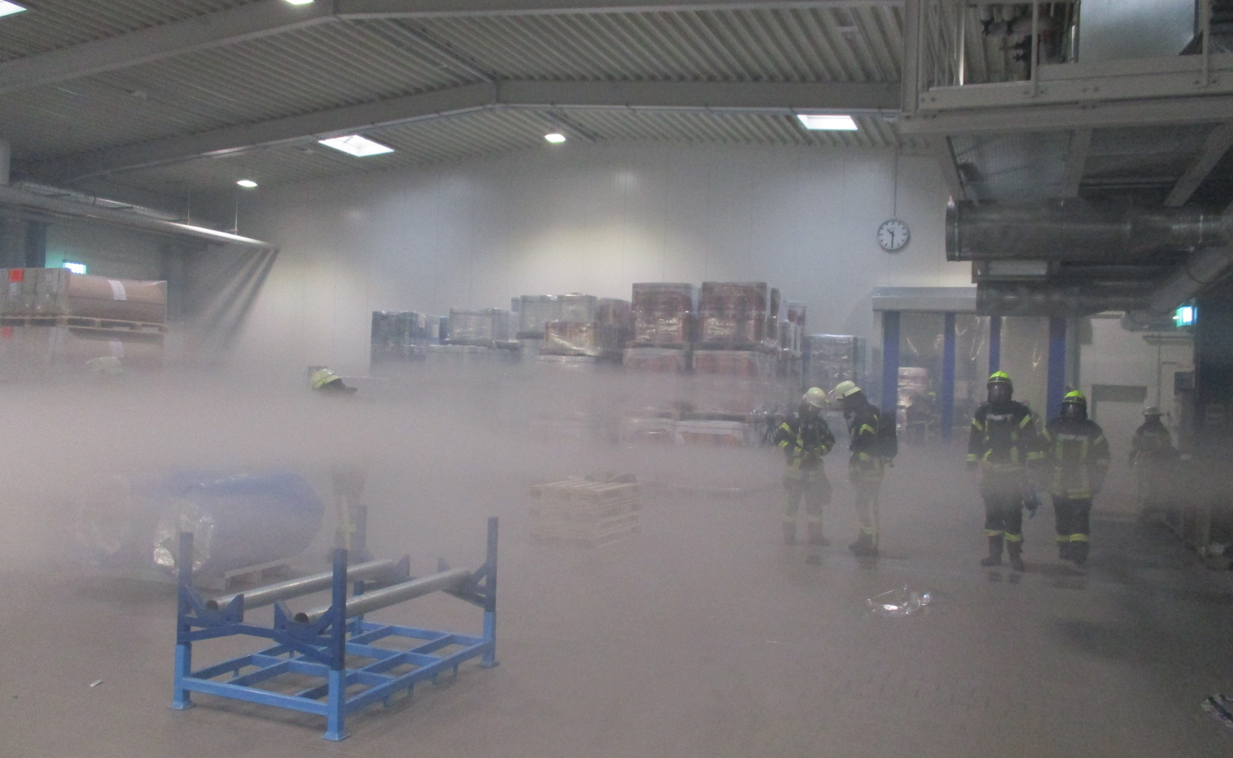
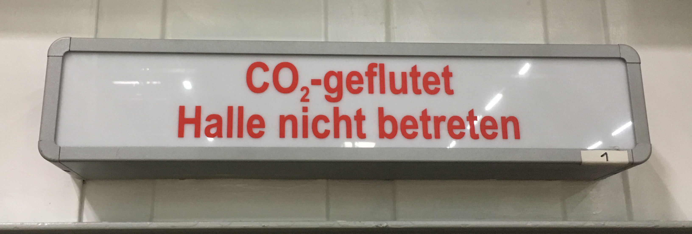
Sicherheitsunterweisung 2024/25
CO₂ als Löschmittel / CO₂-Löschanlage:
Das Löschmittel ist toxisch und in löschwirksamer Konzentration grundsätzlich lebensgefährlich (> 8 %; Krämpfe, Bewusstlosigkeit, Tod durch Atemstillstand).
Das Betreten eines mit CO₂ gefluteten Raumes ist deshalb nur mit umluftunab-hängigem Atemschutz möglich.
Im Umkehrschluss bedeutet das Auslösen der CO₂-Löschanlage das sofortige und schnelle (max. 30 Sekunden) Verlassen des Arbeitsbereiches.
Durch die schlagartige Abkühlung des an den Düsen expandierenden CO₂ kondensiert wie bei allen verflüssigten Löschgasen die Feuchtigkeit der Raumluft zu einem Nebel, der die Flucht aus dem Löschbereich erschweren kann.

Slide 11
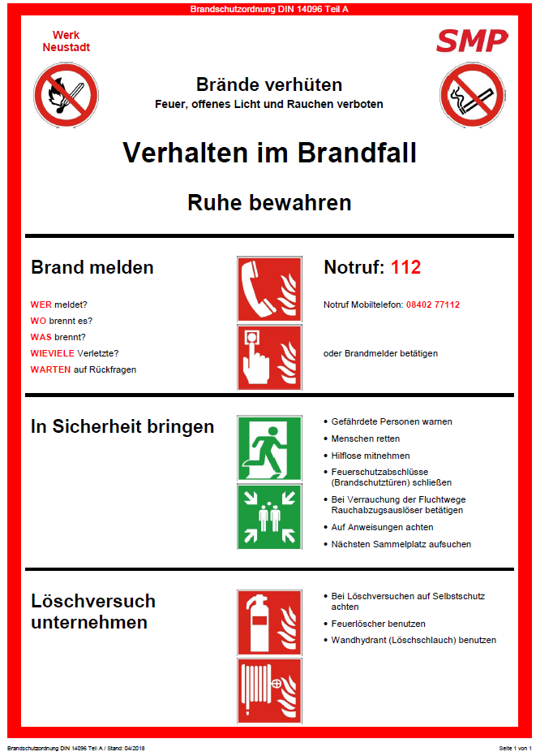
Sicherheitsunterweisung 2024/25

Slide 12
Evakuierung 2024/25

Slide 13
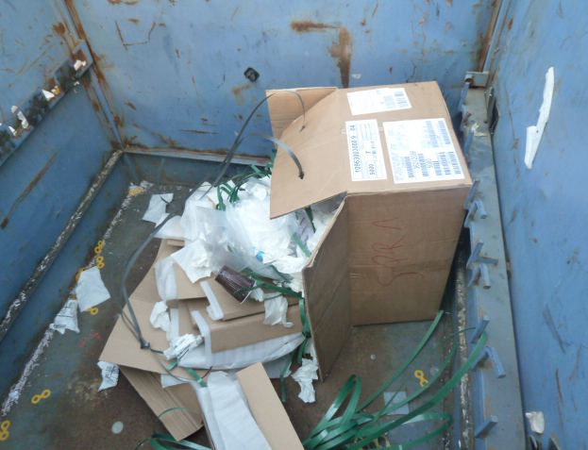
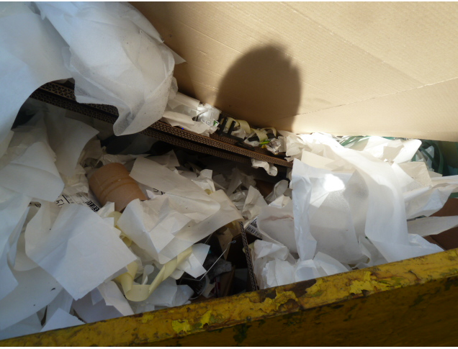
Mülltrennung im Werk

